Slide 1
Английские колонии в Северной Америке

Slide 2
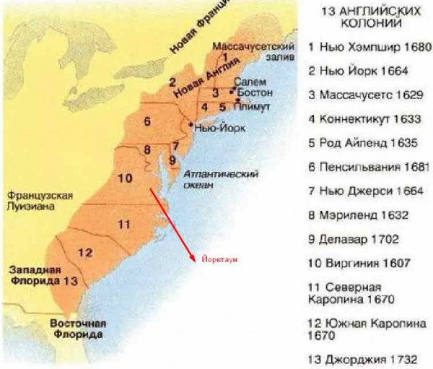

Slide 3
1606 г. – хартия короля Якова I на освоение побережья Плимутской и Лондонской компании

Slide 4
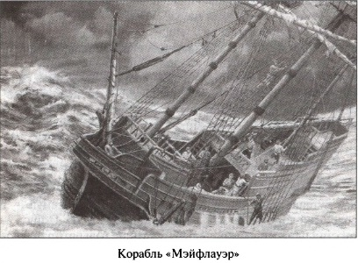
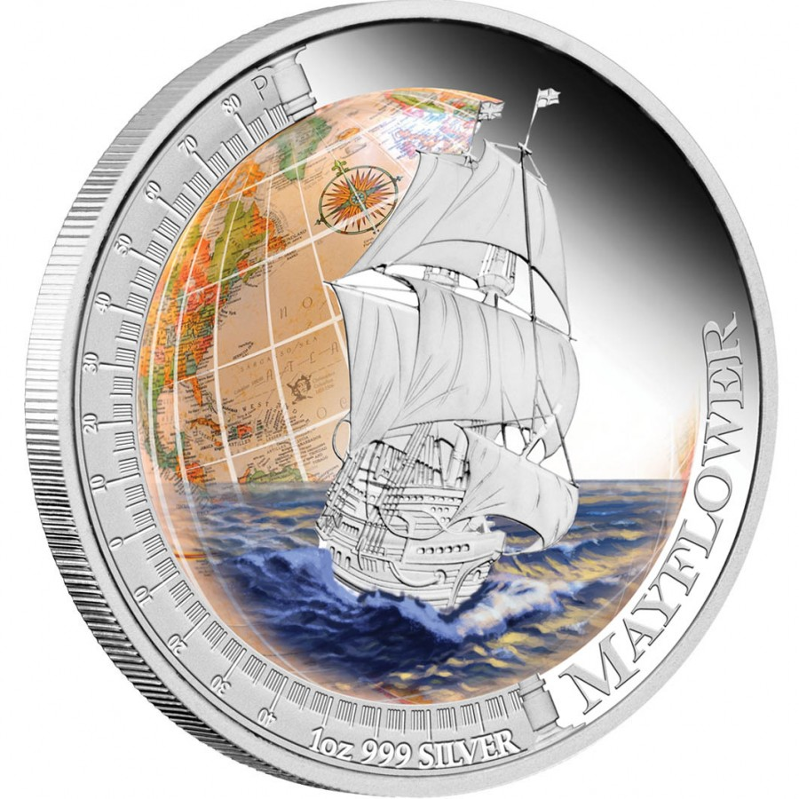
1620 г. Прибытие «Мэйфлауэр». День отцов-пилигримов.

Slide 5
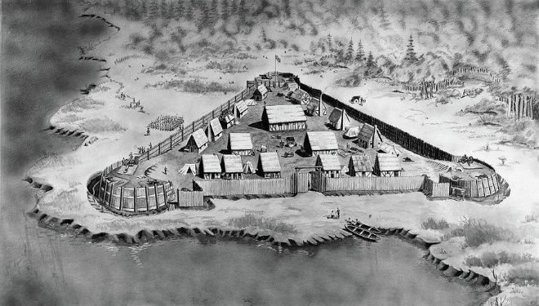
Форт Джеймс 1607 г.

Slide 6
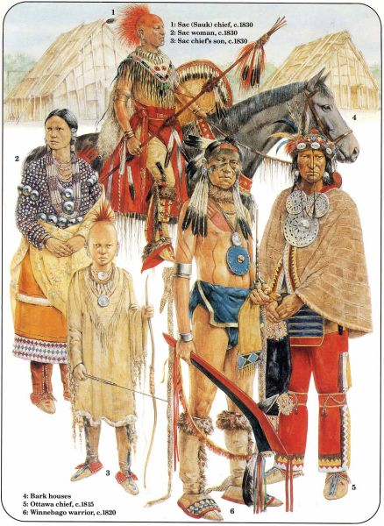
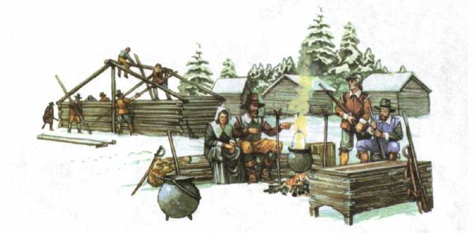
Жизнь колонистов

Slide 7
Жители колоний: - протестанты (Франции, Голландии, Англии) - фермеры - предприниматели - плантаторы – землевладельцы - рабы-негры - «Законтрактованные слуги»

Slide 8
Управление колониями
КОРОЛЬ
АНГЛИИ
ГУБЕРНАТОРЫ
КОЛОНИАЛЬНЫЕ АССАМБЛЕИ
представляли широкие права жителям колоний
Назначали из числа аристократов
СОВЕТ
Верхняя палата
Нижняя палата
Избирали богатые мужчины
Судебная
власть
Исполнительная власть
Законодательная власть
Население

Slide 9
НАЦИЯ - исторически сложившаяся устойчивая общность людей, возникшая на базе общности языка, территории, экономической жизни и психического склада, проявляющегося в общности культуры.

Slide 10
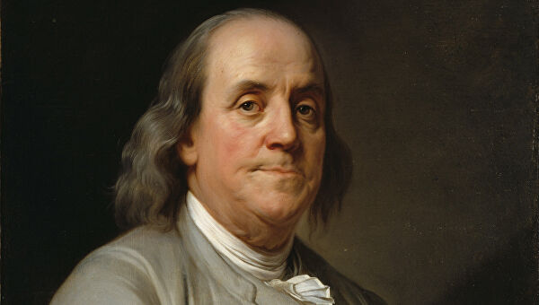
Бенджамин Франклин (1706-1790)

Slide 11
Действия метрополии: - Запрет торговать с другими странами кроме Англии - Запрет переселяться на новые земли 1773г. - Колонисты обязаны содержать английские войска - Гербовый сбор 1765г. -Закон, лишавший колонии прав свободной торговли, разрешалось торговать только с Англией; - Английский парламент ввёл много запретов(на открытие мануфактур, на производство изделий из железа, ввоз машин и т.д.); «Бостонское чаепитие» - 1773г.

Slide 12
Вывод: В североамериканских колониях сложилась новая нация, которая стремилась к НЕЗАВИСИМОСТИ

Slide 13
Вставьте пропущенные слова: В ______году судно __________ прибыло в Северную Америку. Основу переселенцев составляли английские_________. Руководил колониями _________, назначенный _______ Англии. В середине ____ века в колониях образовалась североамериканская ________. Одним из лидеров был________________. В ______ году в ________ жители выбросили за борт английские товары. Это событие названо ______________.

Slide 14
Домашнее задание: 1) Параграф № 12, вопросы устно. 2) Доклад на тему «Жизнь и деятельность Бенджамина Франклина». 3) Написать аналитическую статью для газеты «Бостонские новости»

Slide 15
Благодарю за работу!

